Slide 1

自我介绍
Self introduction

Slide 2

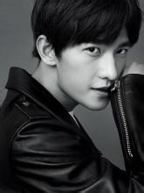
基本资料
姓名 陈国龙
专业及班级 应数161
年龄 19岁
婚姻状况 未婚（有意者可以私聊）
非本人
-<number>-

Slide 3
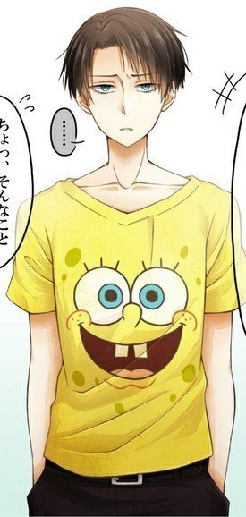
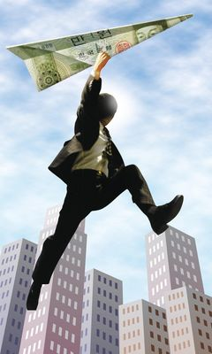
性格特征
不善言辞，闷骚

Slide 4

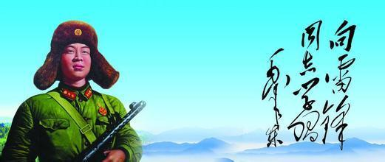
乐于助人
-<number>-

Slide 5
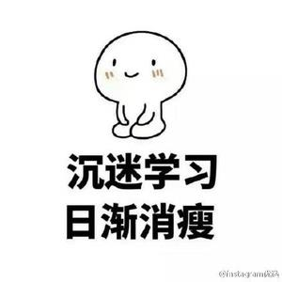
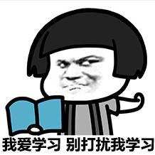
做事认真踏实，热爱学习
-<number>-

Slide 6
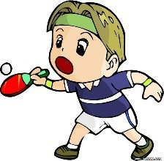
个人爱好与特长
1，打乒乓球
虽然技术不咋的

Slide 7
2，听音乐（high起来）
Boom，boom，boom

Slide 8

最爱听英文歌
最爱onedirection band
-<number>-

Slide 9
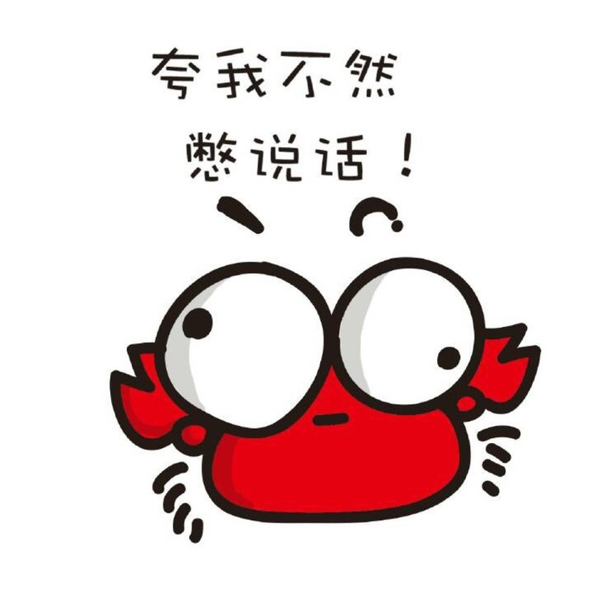
看书
-<number>-

Slide 10

最爱《哈利波特》

Slide 11
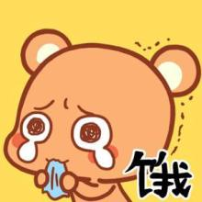
III-4.
爱吃
（目标吃遍魔都）
-<number>-

Slide 12
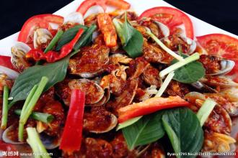
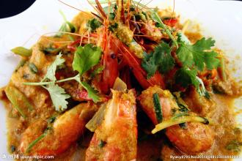
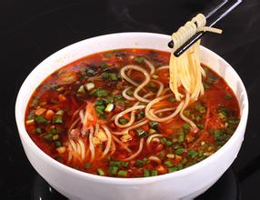
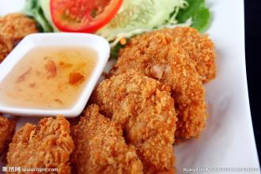
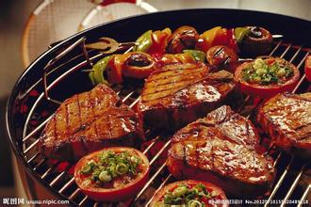
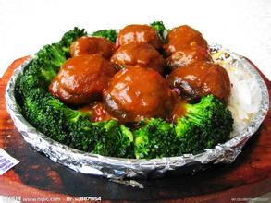
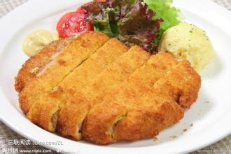
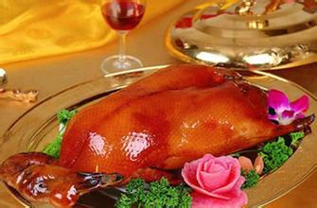
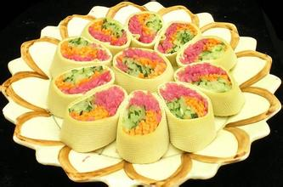
-<number>-

Slide 13
美食是不是很诱人呢，本人也很好哟，本人还是单身狗，有意者私聊哟！

Slide 14
Thank~

